Slide 1
WITCHES’ HUT
by Гуляева Юлия, Квитка Мария, Данелян Сергей

Slide 2


НАЗНАЧЕНИЕ САЙТА
Информационное просвещение
Оказание поддержки в совершении выбора
Приободрение
Увлекательный досуг
ЦЕЛЕВАЯ АУДИТОРИЯ
Люди обоих полов 16+
Основная зона интересов: эзотерика, мистика
Возможности:
Узнать значение карт при гадании
Получение точного прогноза гороскопа
Получение расклада от специалиста
Узнать совместимость по имени или :зз

Slide 3

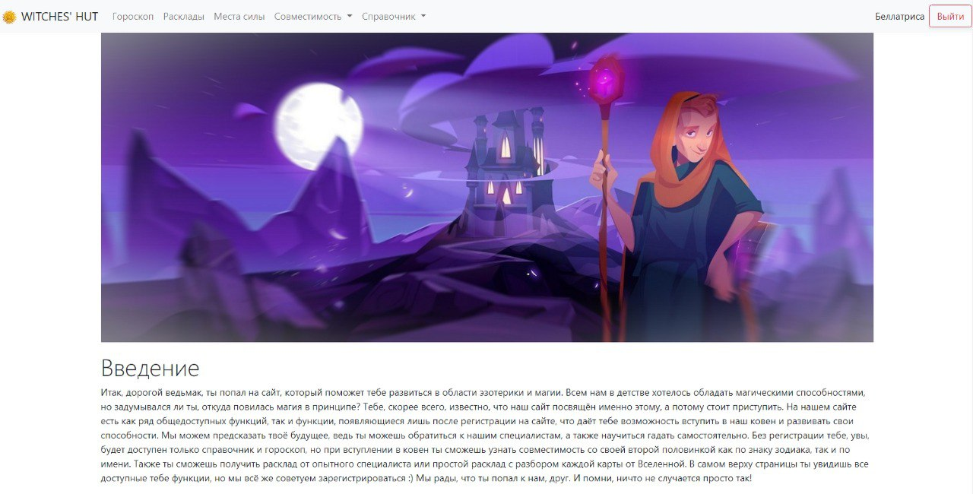
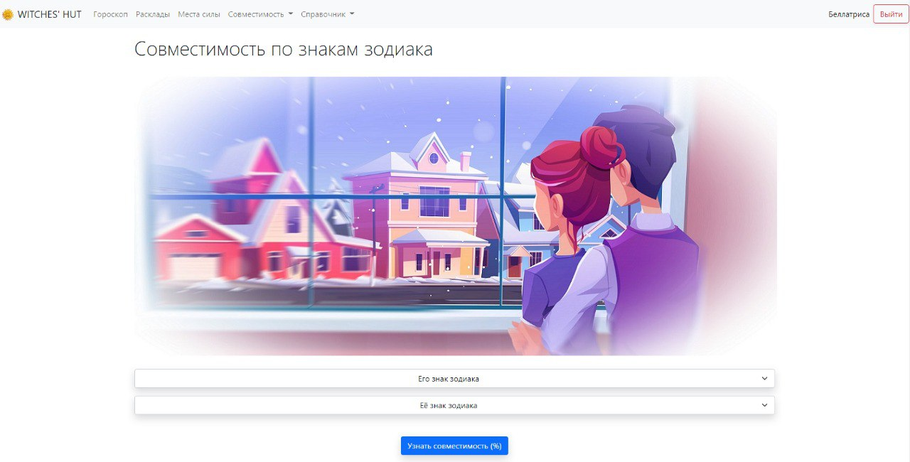
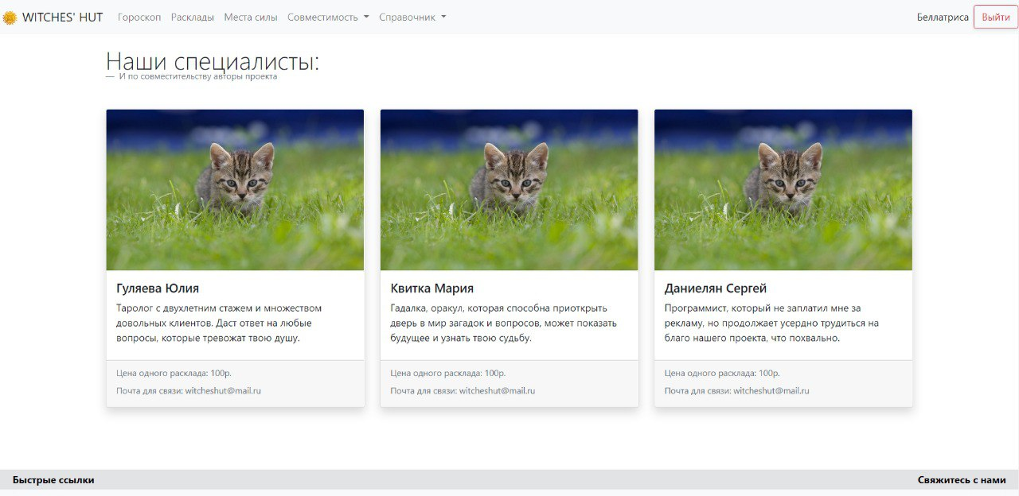
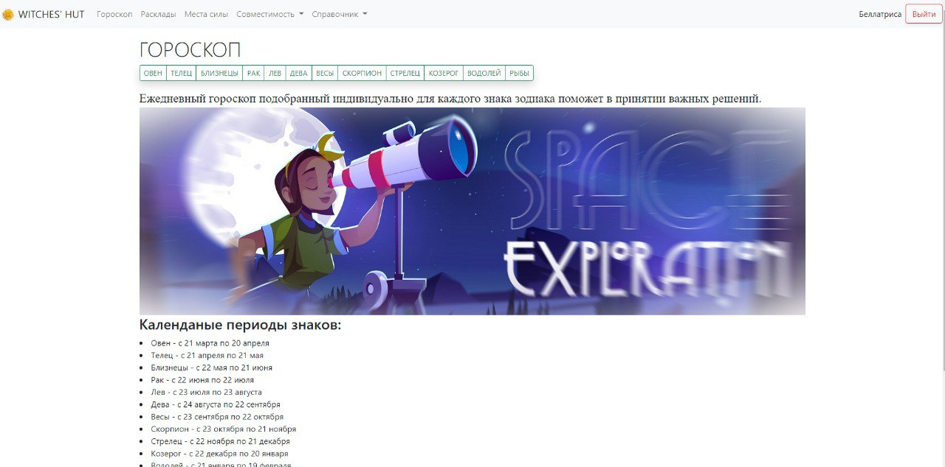
СТРАНИЦЫ САЙТА
Главная
Регистрация
Авторизация
Восстановление х2
Описание карт х2
Гороскоп
Случайный расклад х2 (+1)
Места силы
Совместимость х2
Окно ошибки
Полезные ссылки

Slide 4
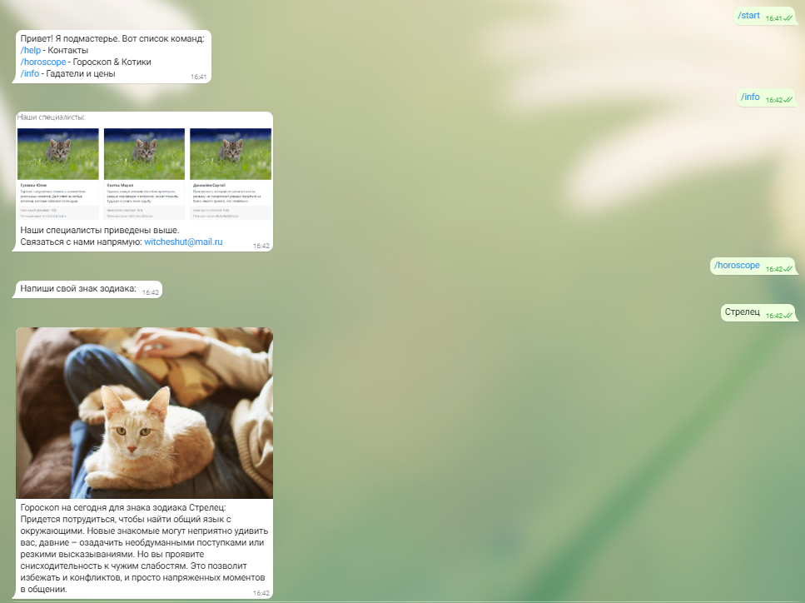
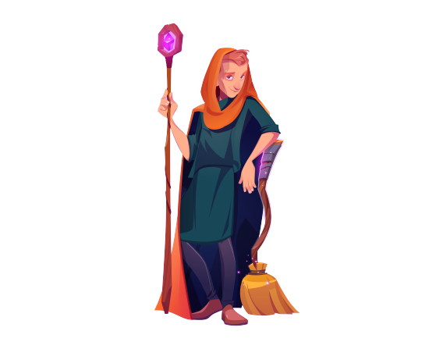
БОТ И ЕГО НАВЫКИ
/start - все функции
/help – контакты
/info - Гадатели и цены
/horoscope - Гороскоп & Котики
TELEGRAM BOT TELEGRAM BOT
TELEGRAM BOT TELEGRAM BOT
TELEGRAM BOT TELEGRAM BOT
TELEGRAM BOT TELEGRAM BOT
TELEGRAM BOT TELEGRAM BOT
TELEGRAM BOT TELEGRAM BOT
TELEGRAM BOT TELEGRAM BOT
TELEGRAM BOT TELEGRAM BOT
TELEGRAM BOT TELEGRAM BOT
TELEGRAM BOT TELEGRAM BOT
TELEGRAM BOT TELEGRAM BOT
TELEGRAM BOT TELEGRAM BOT
TELEGRAM BOT TELEGRAM BOT
TELEGRAM BOT TELEGRAM BOT
TELEGRAM BOT TELEGRAM BOT
TELEGRAM BOT TELEGRAM BOT
TELEGRAM BOT TELEGRAM BOT

Slide 5
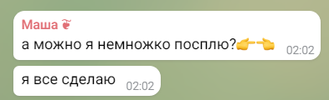
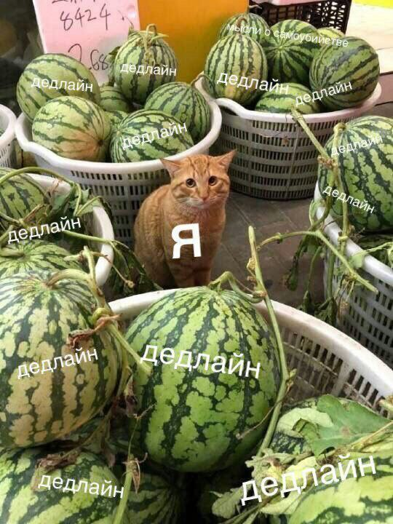
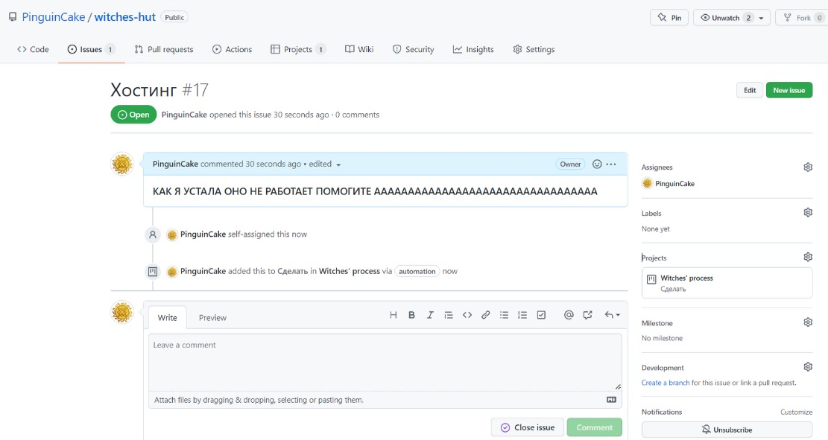

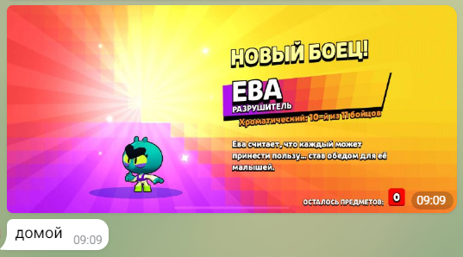
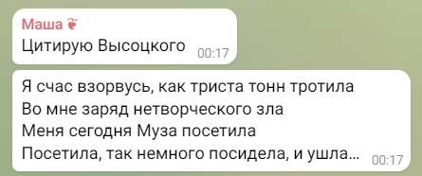
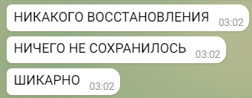
ТРУДНОСТИ РАБОТЫ

Slide 6


ДАЛЬНЕЙШИЕ ПЛАНЫ
Личный кабинет
Разные картинки для каждого гороскопа
Плюшки за время существования аккаунта
Больше функций бота
Удаление устаревших гороскопов
Переходим к практике :)

